Slide 1
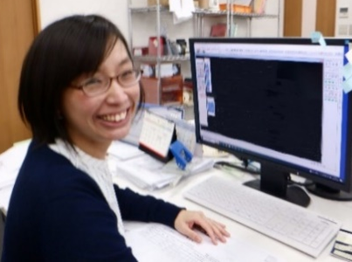
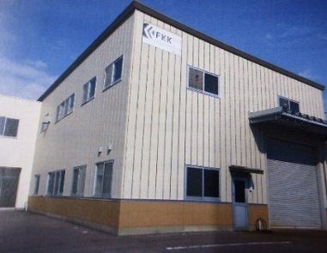
修了生の活躍事例
機 械 Ｃ Ａ Ｄ 製 図 科 修了生
ポリテクで人生変わりました！
ＦＦＫ株式会社
企業実習での経験は貴重でした！
【ポリテク受講のきっかけは？】
川西 麻美 さん
【企業実習や就職活動はどのような感じでしたか？】
前職では事務職に就いていたことから、パソコンを使った仕事がしたいと考えていたところ、パソコンで図面作成の仕事があることと職業訓練の存在を知り、勉強してみたいと思い、受講を決めました。
企業実習では、働くことのイメージができ、
貴重な経験ができました。実習先ではＣＡＤ
のソフトは違いましたが、教えていただきな
がら1週間程度で基本的な操作はできるように
なりました。就職に関しては企業実習で業務 を体験するだけでなく、社員の方とお話をする中で、会社の雰囲気に魅力を感じ、子育てにも理解がある会社であるため、就職を決めました。
機械CAD製図科
(６か月訓練)
令和 ４年 ９月 入所
令和 ５年 ２月 修了
【受講はいかがでしたか？】
ポリテクセンターで受講するまで、機械図面を一度も見たことがありませんでしたが、図面の基礎を一通りとＣＡＤの操作については十分勉強が出来ました。
【受講を検討している方へアドバイスをお願いします】
私は未就学児が2人いるので、訓練も就職も不安でした。しかし、自分に合った就職先に出会えたので訓練を受講して本当に良かったと思います。訓練もとても楽しかったです。先生方も親身になって相談に乗ってくださるので訓練内容に関連する仕事に就きたい方にオススメです。
就職先企業での活躍
川西さんの業務
採用者の声
代表取締役会長 福光 功 様
川西さんは、ポリテクの訓練を受講し、設計及び機械製図で必要な基礎知識を習得出来ていたことが採用させていただいた理由です。ポリテクセンターにおける職業訓練は何れの科も該当職種の基礎となるものです。
ものづくりの業種に
就職するために習得
した経験を忘れないで
自身の財産として欲し
いと思います。
ストッカーや計測装置等省人化機械のばらし、部品の発注業務をおこなっています。
ＦＫＫ株式会社 社屋
ＦＫＫ株式会社（石川県白山市）
従業員数 21名
現在ポリテクの修了生 1名が活躍
☆昭和50年創業 「産業機械の設計、製作を通し社会貢献へ」
「熱機プラント技術株式会社」として1975年に創業し、2015年に現社名に変更しました。創業以来少数精鋭の会社ですが、近年は技能実習及び特定技能制度を活用し、外国人に技能・技術を習得させるなど国際協力を行なっています。従業員一人ひとりが責任感・向上心を持って仕事に取り組み、我が国の主力である自動車産業に貢献し、さらなる発展の一翼を担うべく日々尽力しています。また、働きやすさの向上を通じて地域社会の活性化を目指しSDGsにも取り組んでおります。
【事業内容】☆搬送装置その他省力化機械設計製作

